Slide 1
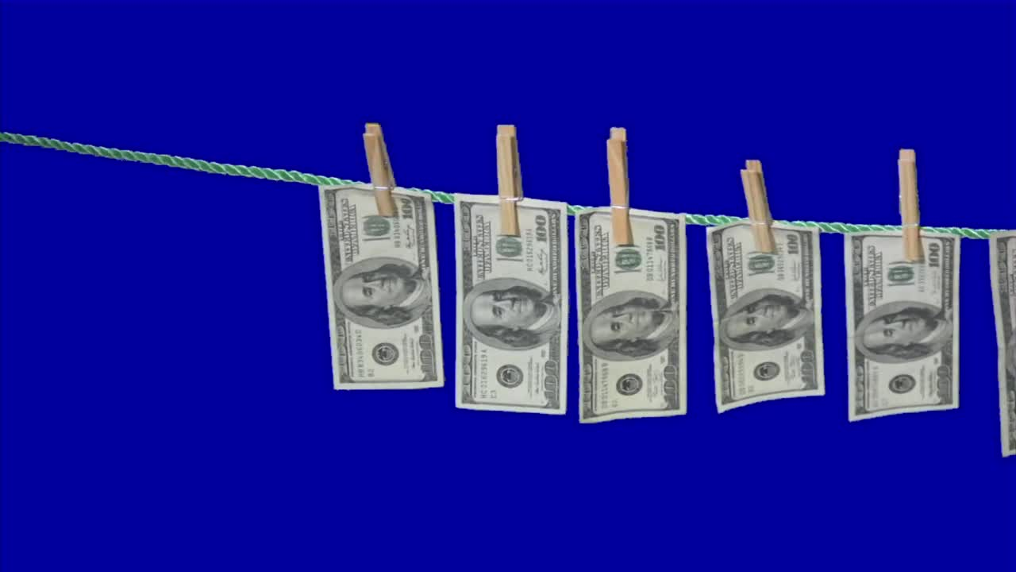


HỌC VIỆN NGÂN HÀNG
KHOA CÔNG NGHỆ THÔNG TIN VÀ KINH TẾ SỐ
BẢO VỆ KHÓA LUẬN TỐT NGHIỆP
TÊN ĐỀ TÀI
ỨNG DỤNG PHƯƠNG PHÁP HỌC MÁY
TRONG PHÁT HIỆN GIAO DỊCH RỬA TIỀN
Sinh viên: Nguyễn Thị Thảo Vân
Mã sinh viên: 23A4040155
Lớp: K23HTTTB
Giảng viên hướng dẫn: TS. Đinh Trọng Hiếu

Slide 2
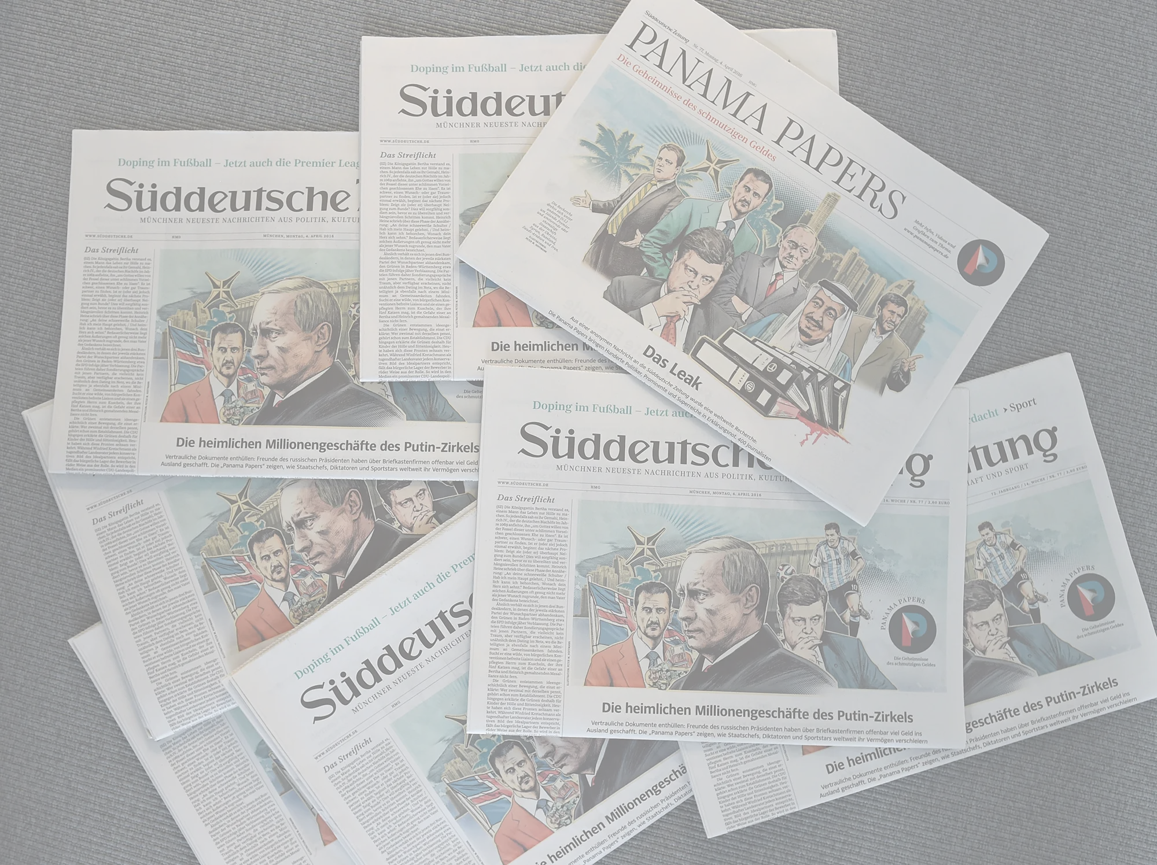
HỒ SƠ PANAMA
Vụ rò rỉ thông tin gồm bộ 11,5 triệu tài liệu mật của công ty Mossack Fonseca
tiết lộ cách công ty này giúp khách hàng của mình là những chính trị gia, người nổi tiếng, các tập đoàn lớn,... trốn thuế và rửa tiền
(Nguồn Cổng thông tin điện tử Bộ tài chính)
Notes:
Vào năm 2016, sự kiện rò rỉ thông tin gây chấn động toàn cầu của công ty luật mo sac fon se ca, một trong những công ty luật hang đầu thế giới. Hồ sơ này đã tiết lộ cách thức công ty này giúp hằng tram khách hang của mình, trong đó có khoảng 140 chính trị gia, các quan chức, người nổi tiếng, các tập đoàn lớn thực hiện thành vi rửa tiền và trốn thuế

Slide 3

CẤU TRÚC ĐỀ TÀI
01
Tổng quan về bài toán phát hiện giao dịch rửa tiền
02
Tổng quan phương pháp nghiên cứu
03
Thực nghiệm ứng dụng học máy trong phát hiện giao dịch rửa tiền

Slide 4


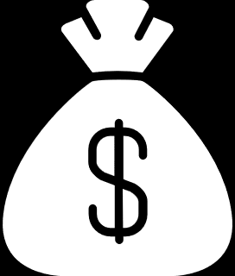
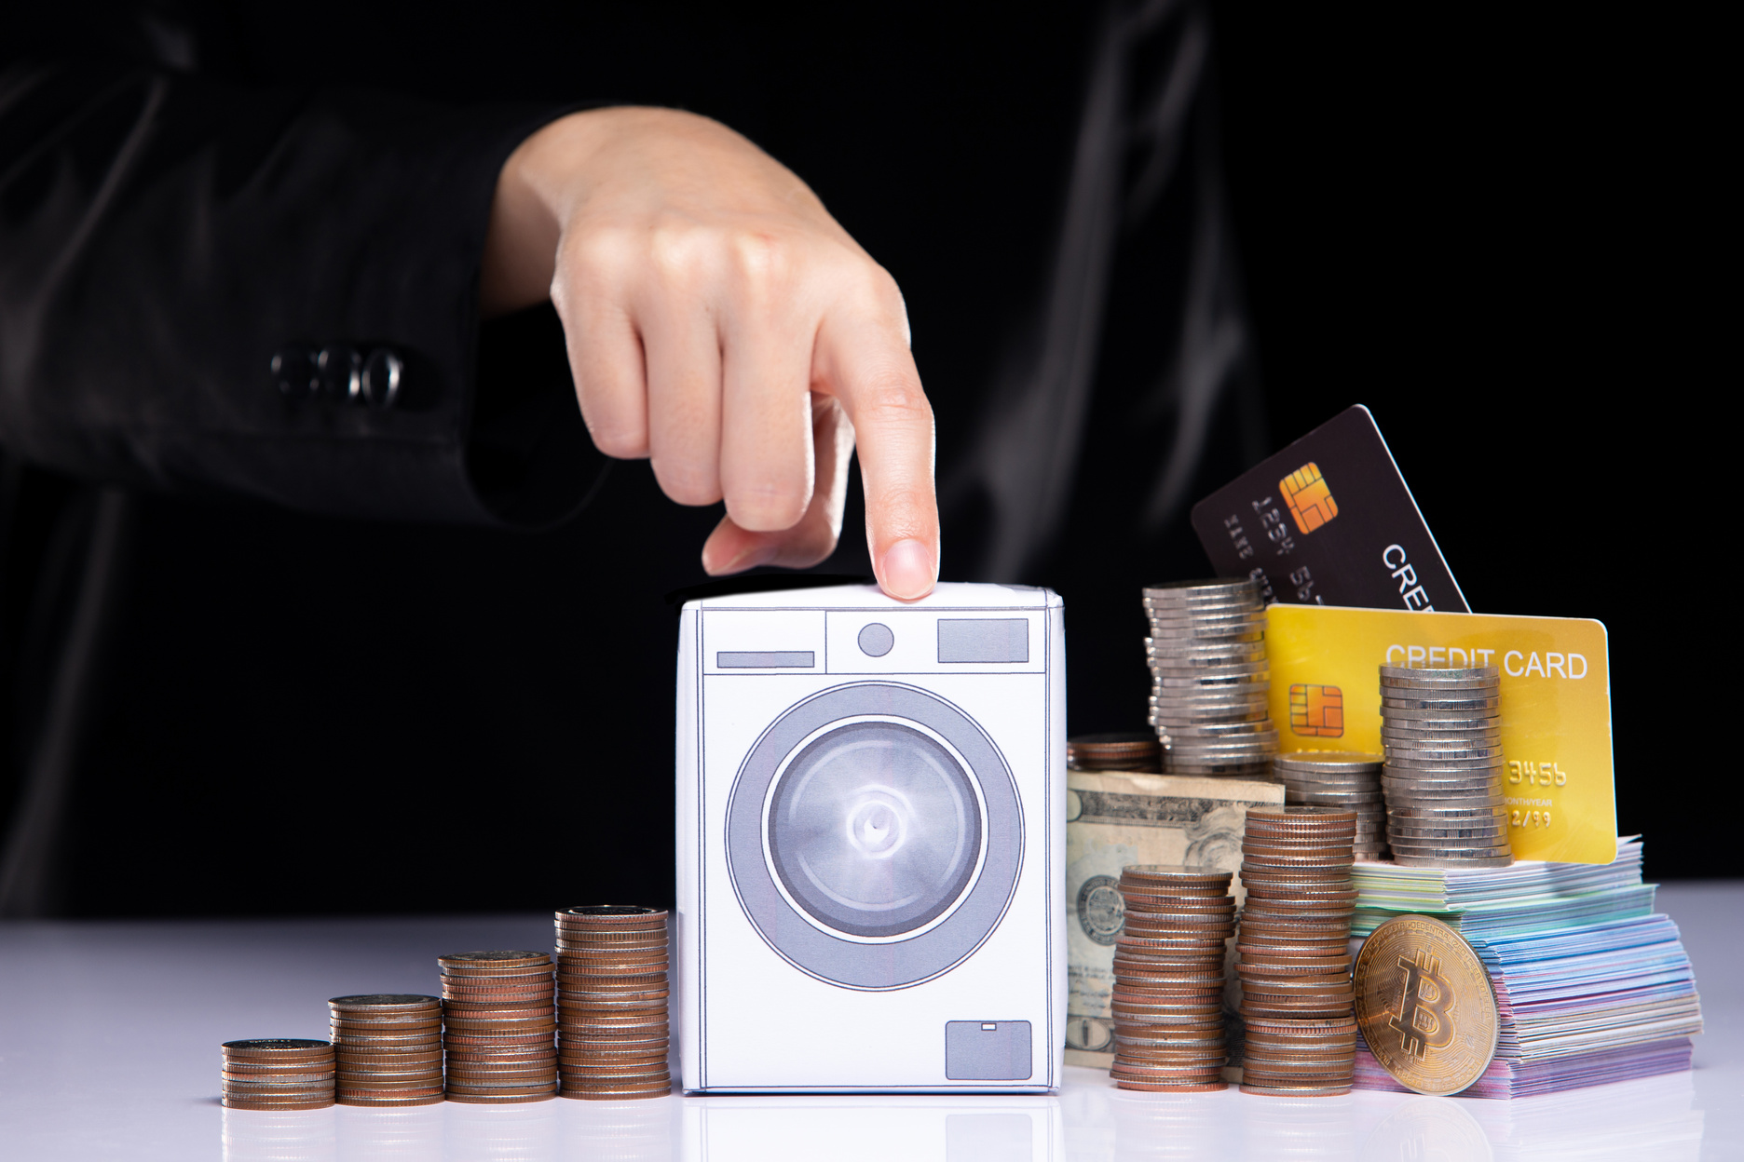


TÍNH CẤP THIẾT CỦA ĐỀ TÀI
Theo LHQ, số tiền ước tính từ quy mô hoạt động rửa tiền là 1,6 đến 4 nghìn tỷ USD
Rửa tiền là vấn đề toàn cầu
Quy định của pháp luật
Ứng dụng trí tuệ nhân tạo
Rửa tiền là hoạt động được quan tâm và đang trở thành mối đe dọa lớn trên toàn thế giới
Quy định của pháp luật yêu cầu các tổ chức tài chính, ngân hàng phải thực hiện báo cáo giao dịch rửa tiền
Khối lượng giao dịch tại các ngân hàng là rất lớn nhưng hiện nay báo cáo các giao dịch đáng ngờ còn thủ công và không hiệu quả
6/2023, FATF đưa Việt Nam vào danh sách giám sát tăng cường → giảm uy tín của Việt Nam
Notes:
Nghiên cứu chỉ ra rằng các quốc gia đang phát triển, bao gồm cả Việt Nam là những quốc gia dễ bị tổn thuwog trước những tác doongj tiêu cực từ doạn động rửa tiền
Thứ 2, theo ông phạm gia bảo- phó cục trưởng cục phòng chống rửa tiềng cho biết: “Tội phạm rửa tiền để chuyển tiền trọt loát với số lượng lớn, mang tính sinh lời cao phải đi qua ngân hang.
”
Việc đưa tiền vào hệ thông tài chính đời hỏi phải có dịch vụ được cung cấp bởi hệ thống ngân hang
Thứ 3:
Kiểm tra xử lý báo cáo giao dich khó khan, để hỗ trợ con người trong công tác pcrt một cách có hiệu quả đòi hỏi phải có sự tiếp cập với trí tuệ nhân tạo tiên tiến

Slide 5
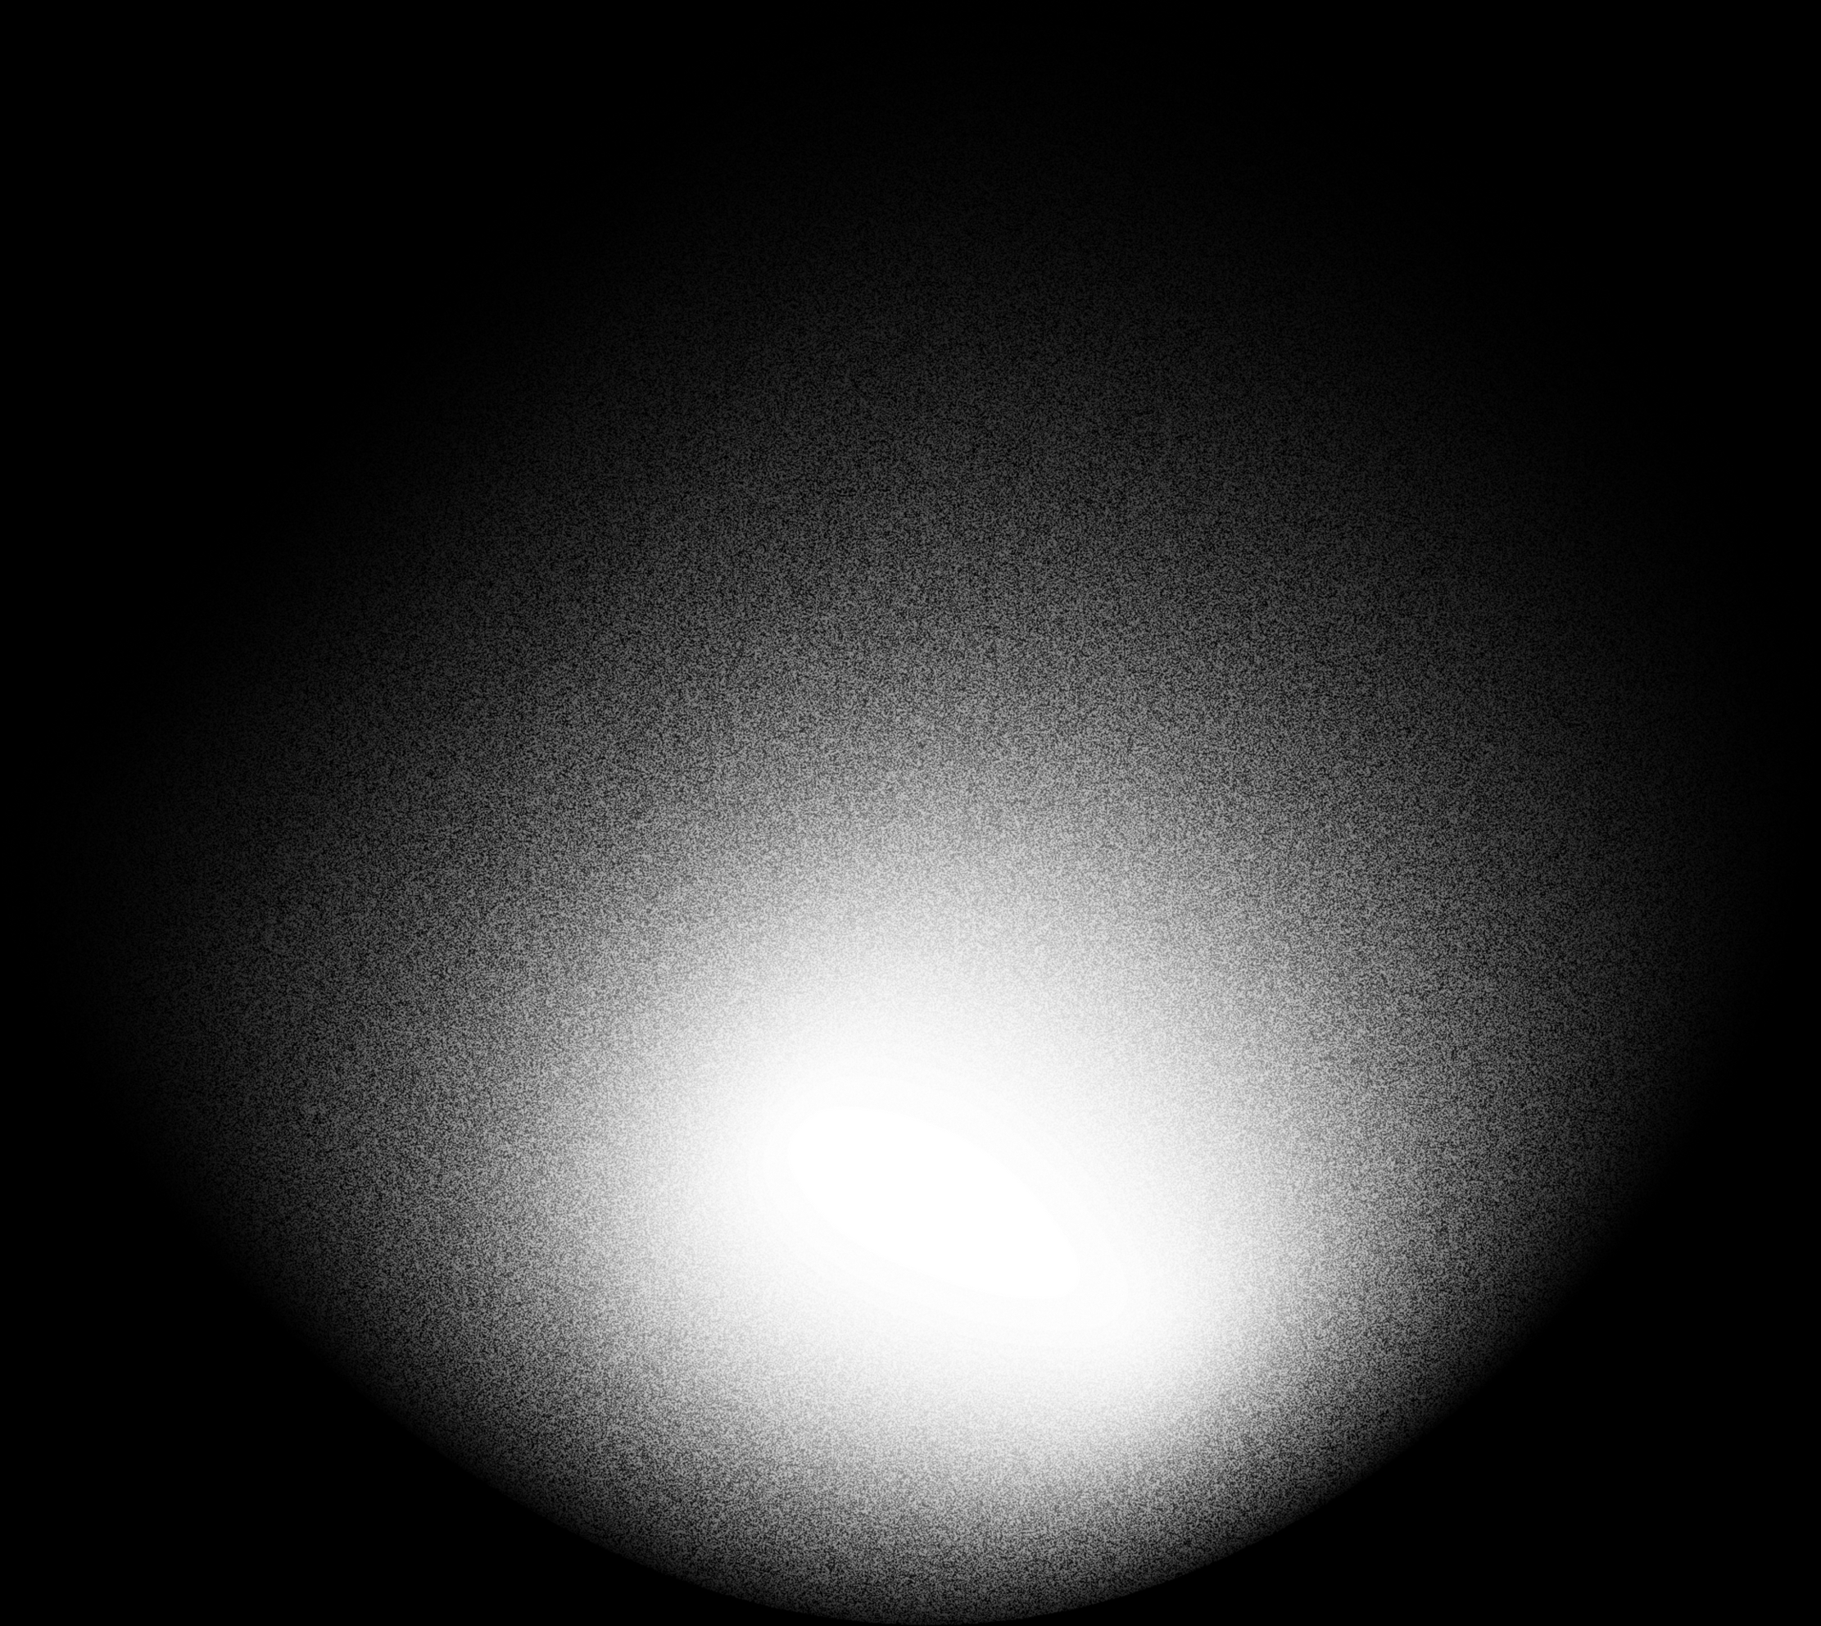
01
Thực trạng rửa tiền
Khái niệm về rửa tiền và phòng chống rửa tiền
Thực trạng phòng chống rửa tiền hiện nay
TỔNG QUAN VỀ BÀI TOÁN
02
Tổng quan nghiên cứu
Một số nghiên cứu liên quan về bài toán ứng dụng học máy vào phát hiện giao dịch rửa tiền và nhận định

Slide 6
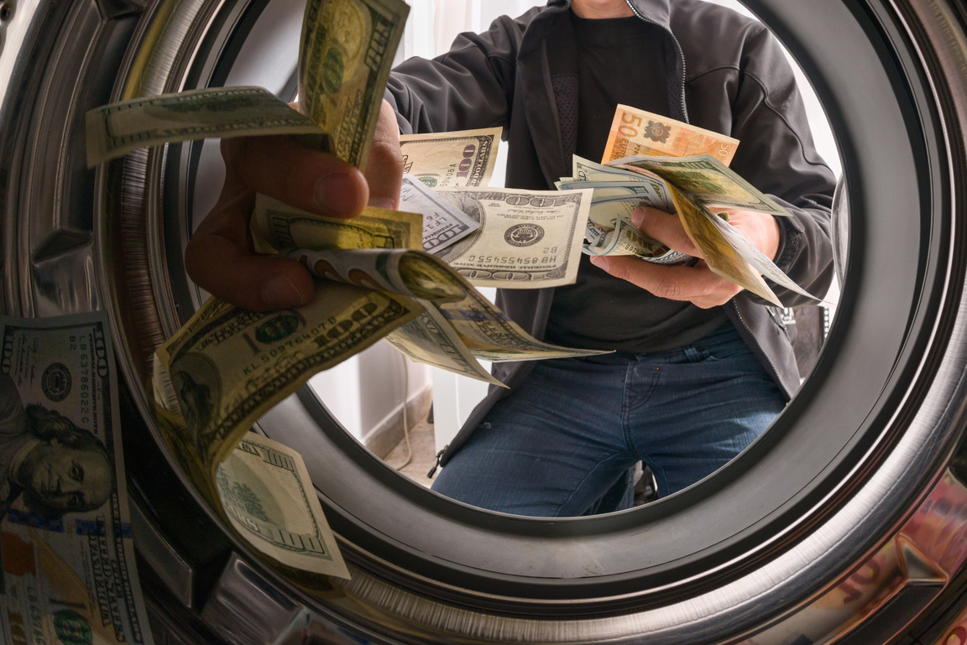
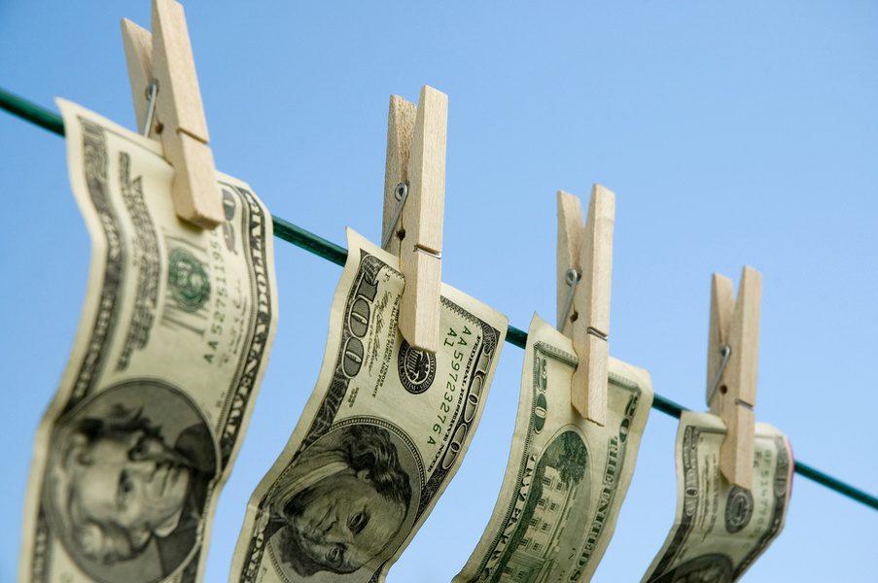
Khái niệm rửa tiền và PCRT
Hành vi chuyển đổi các khoản lợi nhuận hoặc tài sản khác có được từ hành vi phạm tội trở thành các tài sản hợp pháp.
Thực trạng rửa tiền và công tác PCRT
KHÁI NIỆM VÀ THỰC TRẠNG
Ở Mỹ chi phí chống rửa tiền được ước tính vào mức 23,5 tỷ đô la mỗi năm. Các ngân hàng ở châu Âu cũng gần bằng với 20 tỷ đô la được chi tiêu hàng năm
Tầm quan trọng của ứng dụng AI
Cải thiện độ chính xác của việc phát hiện, giảm các kết quả dương tính giả, đồng thời chủ động giám sát và phát hiện các giao dịch rửa tiền

Slide 7
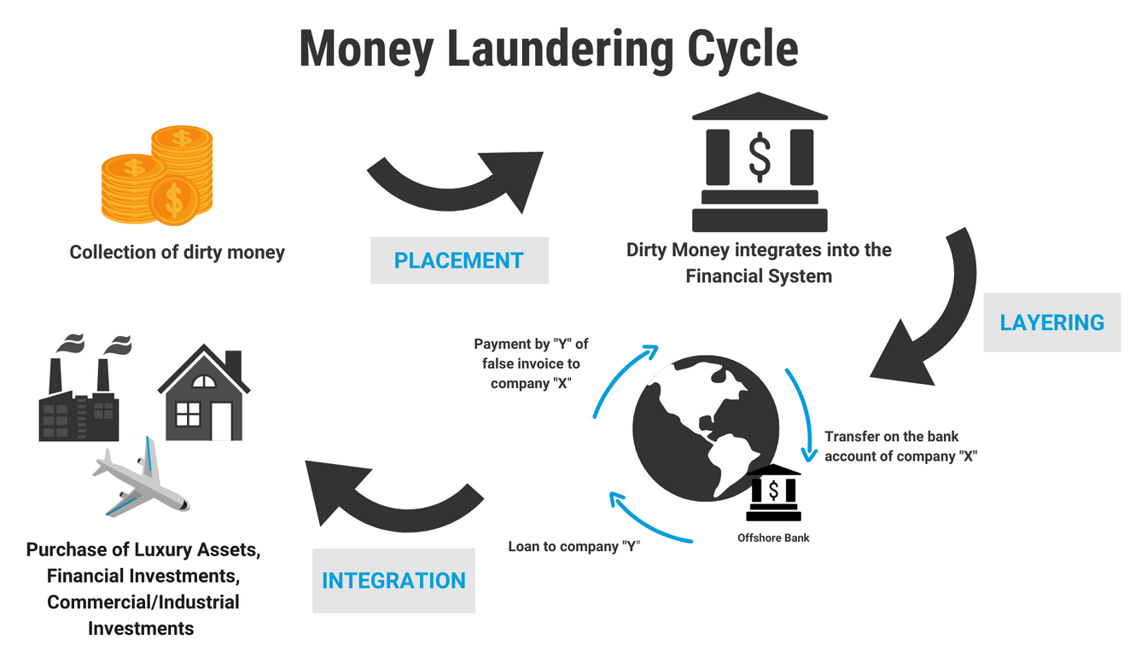
Khái niệm rửa tiền
Rửa tiền là hành vi của tổ chức, cá nhân nhằm hợp pháp hóa nguồn gốc của tài sản do phạm tội mà có
(Nguồn Điều 4 Luật phòng chống rửa tiền 2012)
3 giai đoạn của rửa tiền
(Nguồn Văn phòng Liên Hiệp Quốc về Phòng chống Tội phạm)
Notes:
Giai đoạn sắp xếp là giai đoạn đưa tiền bẩn của tội phạm vào hệ thống tài chính lần đầu tiên. Giai đoạn này nhằm phục vụ hai mục đích là giúp tội phạm giảm lượng lớn tiền mặt đang nắm giữ và đưa tiền bẩn vào hệ thống tài chính hợp pháp.
Phân lớp (Layering): Đây là giai đoạn phức tạp nhất và thường liên quan tới quá trình chuyển tiền qua lại và chuyển ra nước ngoài. Mục đích của giai đoạn này là tách tiền bất hợp pháp khỏi nguồn của nó và tạo ra một lộ trình kiểm toán phức tạp nhằm qua mắt cơ quan chức năng.
Cuối cùng, hòa nhập (Intergration): Ở giai đoạn này, tiền bẩn quay trở lại nguồn hoặc được đưa tới địa điểm được chỉ định và được “rửa sạch” để trở thành hợp pháp. Hầu như tại giai đoạn này, nguồn gốc tiền bẩn sẽ khó có thể bị phát hiện.

Slide 8
Thực trạng rửa tiền và công tác Phòng chống rửa tiền
STT | Lĩnh vực | Nguy cơ rửa tiền | Mức độ tổn thương về rửa tiền | Mức độ rủi ro rửa tiền
1 | Ngân hàng | Cao | Trung bình cao | Cao
2 | Bảo hiểm | Trung bình thấp | Thấp | Trung bình thấp
3 | Chứng khoán | Trung bình | Trung bình | Trung bình
4 | Bất động sản | Cao | Trung bình | Trung bình cao
5 | Casino | Trung bình | Trung bình | Trung bình
Báo cáo mức độ rủi ro rửa tiền theo lĩnh vực
(Nguồn Báo cáo của Ngân hàng nhà nước)
Notes:
Theo báo cáo tóm tắt Đánh giá rủi ro quốc gia về rửa tiền và tài trợ khủng bố của Việt Nam 2012-2017 (Ngân hàng nhà nước, 2018) lĩnh vực ngân hàng chiếm tới 90% tổng số báo cáo giao dịch đáng ngờ gửi đến Cơ quan Phòng chống rửa tiền. Điều này cho thấy so với các ngành kinh tế khác, khả năng của bọn tội phạm chọn lựa hệ thống ngân hàng để hợp pháp hóa các những khoản tiền bẩn thành sạch là rất cao.

Slide 9
TỔNG QUAN NGHIÊN CỨU
Tác giả | Năm | Bài báo | Mô hình | Kết quả
Mohannad Alkhalili và cộng sự | 2021 | Investigation of Applying Machine Learning for Watch-List Filtering in Anti-Money Laundering (IEEE Access) | SVM, DT | SVM: Accuracy 0.815, Precision: 0.851 DT: Accuracy 0.783, Precision 0.786
Md. Rezaul Karim và cộng sự | 2023 | Catch Me If You Can: Semi-supervised Graph Learning for Spotting Money Laundering (Cornell University) | RF, XGB | XGB precision-recall curve 0.833 RF precision-recall curve 0.831
E. A. Lopez-Rojas và Stefan Axelsson | 2012 | Multi agent based simulation (MABS) of financial transactions for anti money laundering (AML) (17th Nordic Conference on Secure IT System) | DT, RF, NB | Decision-Table 0.999 0.029 Random-Forest 0.999 0.009 Naive-Bayes 0.988 0.479
Erik Altman và cộng sự | 2023 | Realistic Synthetic Financial Transactions for Anti-Money Laundering Models | GNN, GBT | XGB F1 scores 63.23% GNN F1 scores 56.77%
Omri Raiter | 2021 | Applying Supervised Machine Learning Algorithms | Hồi quy logistic, SVM, RF và ANN | LR Accuracy 97%, recall 7% SVM Accuracy 96%, Recall 9% RF Accuracy 99%, Recall 21%
(Nguồn tác giả tổng hợp)
Notes:
Một số nghiên cứu có liên quan về bài toán này được tổng hợp tại bảng sau:
công trình nghiên cứu của Mohannad Alkhalili và cộng sự đề xuất một mô hình để tự động hóa quy trình kiểm tra các giao dịch bị chặn trong các hệ thống lọc danh sách cảnh báo và thực hiện một số thí nghiệm sử dụng các thuật toán học máy khác nhau (SVM, DT và NB). nghiên cứu của (ormi Raiter, 2021) thử nghiệm thực nghiệm bốn thuật toán học máy (Hồi quy logistic, SVM, Rừng ngẫu nhiên (RF) và ANN. Kết quả sau khi so sánh với các thuật toán khác mang cho thấy Rừng ngẫu nhiên có độ chính xác tốt nhất.

Slide 10


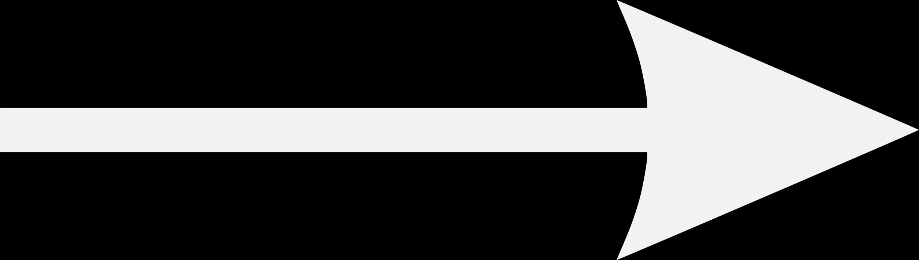


THỰC NGHIỆM ỨNG DỤNG HỌC MÁY TRONG PHÁT HIỆN GIAO DỊCH RỬA TIỀN
Dữ liệu nghiên cứu
Xử lý dữ liệu
Huấn luyện mô hình
Đánh giá kết quả
Notes:
Sau khi tìm hiểu tổng quan về bài toán, em đã thực nghiệm ứng dụng các kỹ thuật xử lý dữ liệu và cuối cùng là huấn luyện với những mô hình học máy cụ thể như sau:
Đầu tiên là lựa chọn dữ liệu nghiên cứu và khám phá dl nc.
Tiếp theo là việc xử lý dữ liệu
sau đó là huấn luyện mô hình và đánh giá kết quả.

Slide 11
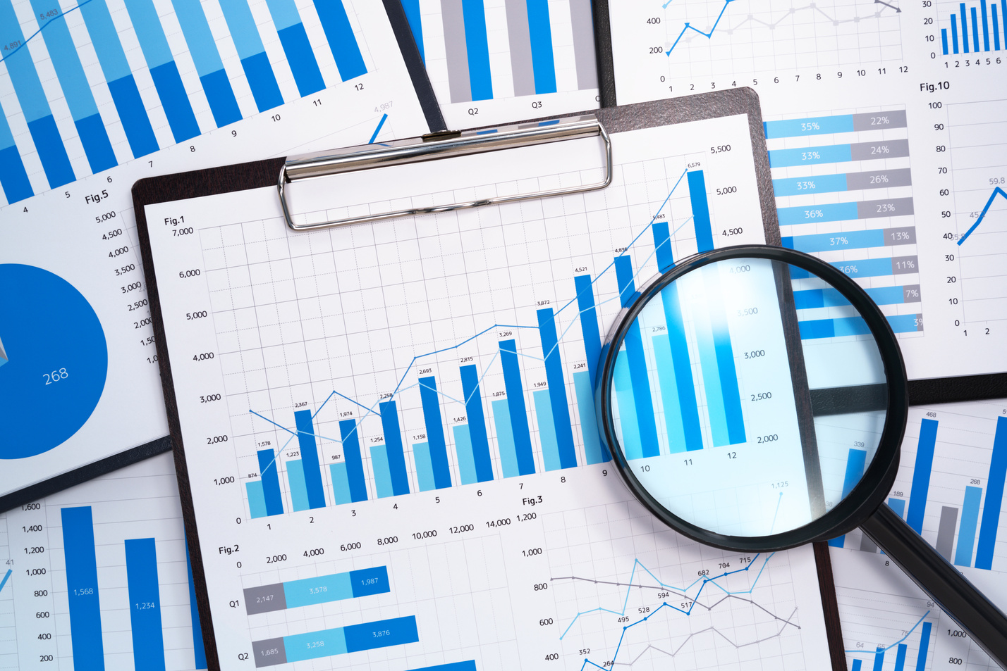



Dữ liệu nghiên cứu
Bài nghiên cứu sử dụng 2 bộ dữ liệu tổng hợp là AMLworld và SAML-D
Xử lý dữ liệu
Giải quyết dữ liệu mất cân bằng với UnderSampling và SMOTE
THỰC NGHIỆM ỨNG DỤNG HỌC MÁY VÀO PHÁT HIỆN GIAO DỊCH RỬA TIỀN
Huấn luyện mô hình
Huấn luyện dữ liệu dựa trên 6 mô hình học mày là Hồi quy logistic, KNN, SVM, Cây quyêt định, Rừng ngẫu nhiên, XGB
Đánh giá mô hình
Sử dụng các chỉ số đánh giá mô hình: Precision, Recall, F1-score, ROC-AUC score

Slide 12
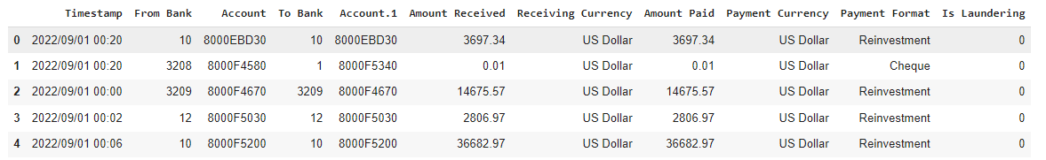
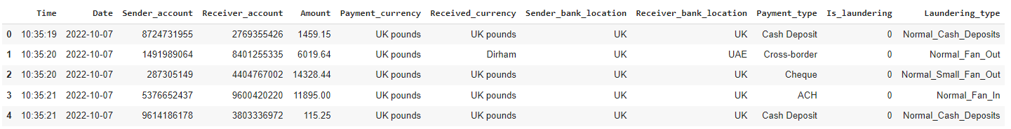
Dữ liệu nghiên cứu
AMLworld
SAML-D
Cả 2 bộ dữ liệu đều có cách tiếp cận giám sát giao dịch gồm các trường: Thời gian tài khoản người gửi, tài khoản người nhận, ngân hàng gửi, ngân hàng nhận, hình thức thanh toán, loại tiền tệ, v.v.
Notes:
Hiện nay rất khó để tìm được một bộ dữ liệu chuẩn do nhiều nguyên nhân khách quan.
Thứ nhất phải kể đến vấn đề pháp lý và quyền riêng tư về dữ liệu cá nhân khách hàng.
Thứ hai đó là nhiều giao dịch rửa tiền được thực hiện trót lọt và rất khó để gán nhãn chính xác cho các giao dịch, điều này có thể dẫn đến việc dữ liệu thực có chất lượng kém.
Thứ ba, các giao dịch chuyển tiền thường thông qua nhiều ngân hàng hay các tổ chức tài chính nhằm che đậy dấu vết của tiền bẩn, vì thế việc thu thập, tổng hợp các giao dịch của nhiều ngân hàng lại càng khó khăn.

Slide 13
Dữ liệu AMLworld
Số lượng giao dịch rửa tiền | 5177
Số lượng giao dịch bình thường | 5073168
Dữ liệu nghiên cứu
Cả 2 bộ dữ liệu đều có cách tiếp cận giám sát giao dịch gồm các trường: Thời gian tài khoản người gửi, tài khoản người nhận, ngân hàng gửi, ngân hàng nhận, hình thức thanh toán, loại tiền tệ, v.v.
Dữ liệu SAML-D
Số lượng giao dịch rửa tiền | 9873
Số lượng giao dịch bình thường | 9494979
Notes:
→ Đó là lý do em sử dụng 2 bộ dữ liệu cho bài toán nghiên cứu là AMLworld và SAML-D. Đây là 2 dữ liệu tổng hợp chứa đựng một khu sinh thái tài chính và có cách tiếp cận giám sát giao dịch gồm các trường: thời gian, tài khoản người gửi, tài khoản người nhận, ngân hàng gửi, ngân hàng nhận, số tiền, hình thức thanh toán, loại tiền tệ,...
Số lượng dữ liệu AMLworld là 5.078.345 trong đó số lượng giao dịch rửa tiền là 5177
với dữ liệu SAML là 9.504.852 trong đó có 9873 giao dịch đc gán nhãn là rửa tiền

Slide 14
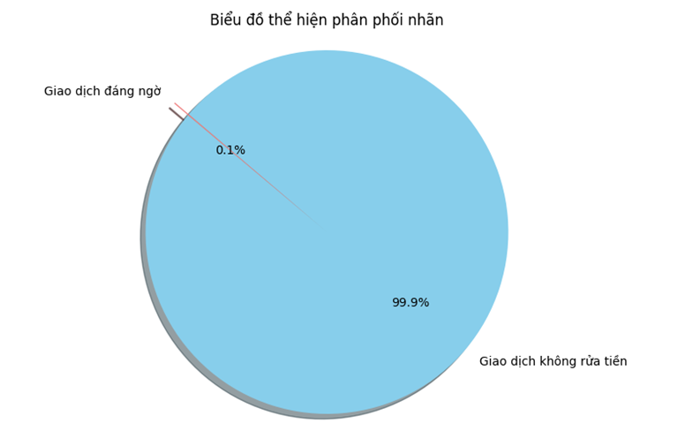

Dữ liệu nghiên cứu
Hiện tượng dữ liệu mất cân bằng (Imbalanced Datasets)
Notes:
→ Nhìn vào biểu đồ thể hiện tỷ lệ 2 nhãn ta có thể thấy rõ giao dịch rửa tiền chỉ chiếm 0.1%. Hiện tượng này gọi là hiện tượng dữ liệu mất cân bằng.
dữ liệu có tính chất này thường dẫn tới ngộ nhận chất lượng mô hình. Khi đó thước đo đánh giá mô hình là độ chính xác (accuracy) có thể đạt được rất cao. Tuy nhiên Trong bài toán này, quan trọng là xác định chính xác các nhóm thiểu số tức là xác định được giao dịch rửa tiền. Do đó để tránh lạc quan sai lầm về chất lượng, em sử dụng một số những chỉ số đánh giá như Precision, Recall, F1-score và ROC- AUC để đánh giá hiệu suất của mô hình trong trường hợp này.

Slide 15
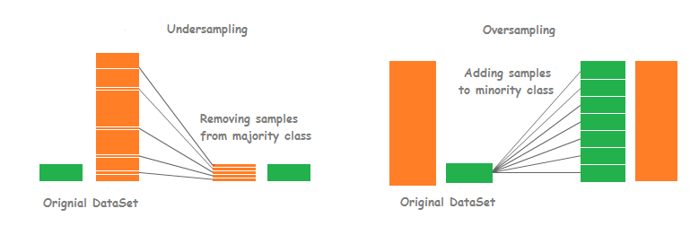
Xử lý dữ liệu mất cân bằng
Phương pháp giảm mẫu (UnderSampling)
Phương pháp tăng mẫu (OverSampling)
Kỹ thuật xử lý dữ liệu loại bỏ các quan sát từ tập dữ liệu thuộc về lớp đa số để cân bằng phân phối giữa các lớp
Kỹ thuật này hoạt động bằng cách tăng số lượng mẫu trong lớp thiểu số của tập dữ liệu để cân bằng hai lớp
(Nguồn website)
Notes:
Xử lý dữ liệu
, em sẽ sử dụng 2 phương pháp xử lý dữ liệu mất cân bằng đó là pp giảm mẫu undersampling và pp tăng mẫu oversampling. PP giảm mẫu loại bỏ các quan sát từ tập dữ liệu thuộc về lớp đa số để cân bằng phân phối giữa các lớp và ngược lại tăng mẫu là tăng số lượng mẫu lớp thiểu số.

Slide 16
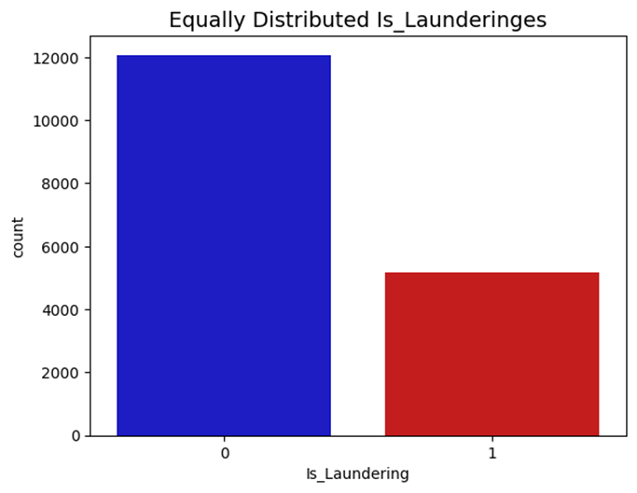
UnderSampling
Dữ liệu AMLworld
Tỷ lệ 1:1 | Số lượng giao dịch rửa tiền và giao dịch bình thường | 5177
Tỷ lệ 7:3 | Số lượng giao dịch bình thường | 12079
Tỷ lệ 7:3 | Số lượng giao dịch rửa tiền | 5177
Dữ liệu SAML-D
Tỷ lệ 1:1 | Số lượng giao dịch rửa tiền và giao dịch bình thường | 9873
Tỷ lệ 7:3 | Số lượng giao dịch bình thường | 23037
Tỷ lệ 7:3 | Số lượng giao dịch rửa tiền | 9873
Notes:
Với giảm mẫu, em sử dụng ký thuật giảm ngẫu nhiên mẫu, kết quả thu được dữ liệu amlwordl với Kích thước mẫu đã bị giảm đi rất nhiều từ hơn 5 triệu còn 10354 bản ghi. Với bộ dữ liệu SAML-D, số lượng nhãn rửa tiền và nhãn giao dịch bình thường sau khi lấy mẫu dưới là: 9873
Tuy nhiên do dữ liệu chênh lệch lớn, việc giảm mẫu lớp đa số bằng tỷ lệ với lớp thiểu số có thể làm mất thông tin quan trọng trong lớp đa số, hơn nữa dữ liệu thực tế của bài toán rửa tiền cũng tỷ lệ mất cân bằng cao. vì vậy trong thực tế, thay vì cân bằng dữ liệu thì ng ta sẽ cố gắng hướng tới giảm việc mất cân bằng bằng tỷ lệ là 7 3 hoặc 8 2. tại đây e có thực nghiệm tỷ lệ khác là 73

Slide 17
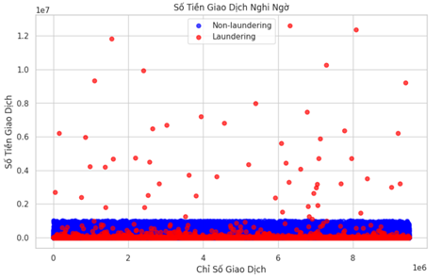
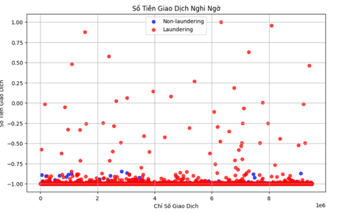
Dữ liệu nghiên cứu
Biểu đồ thể hiện phân phối 2 nhãn
(Nguồn tác giả tổng hợp)
Dữ liệu của nhãn 0 là nhãn màu xanh đã giảm đáng kể.
Notes:
Biểu đồ scatter với màu xanh là giao dịch bình thường và màu đỏ là giao dịch rửa tiền. Sau khi Undersampling, số lượng nhãn màu xanh giảm đi rất nhiều.

Slide 18
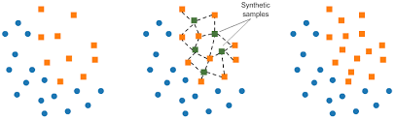
Phương pháp tăng mẫu tổng hợp (SMOTE)
Ý tưởng: Để gia tăng kích thước mẫu, với mỗi một mẫu thuộc nhóm thiểu số ta sẽ lựa chọn ra mẫu láng giềng gần nhất với nó và sau đó thực hiện tổ hợp tuyến tính để tạo ra mẫu giả lập
Dữ liệu | Phân phối dữ liệu | Phân phối dữ liệu
AMLworld | Ban đầu | Nhãn 0 = 998924 Nhãn 1 = 1076
AMLworld | SMOTE | Nhãn 0 = 998924 Nhãn 1 = 998924
SAML-D | Ban đầu | Nhãn 0 = 998995 Nhãn 1 = 1005
SAML-D | SMOTE | Nhãn 0 = 998995 Nhãn 1 = 998995
Ảnh minh họa kỹ thuật SMOTE
(Nguồn website)
Notes:
Với pp tăng mẫu, em dùng kỹ thuật tăng mẫu tổng hợp SMOTE, Ý tưởng cơ bản của kỹ thuật này là với mỗi một mẫu thuộc nhóm thiểu số/ ta sẽ lựa chọn ra mẫu láng giềng gần nhất với nó/ và sau đó thực hiện tổ hợp tuyến tính để tạo ra mẫu giả lập. Do kích thước bộ dữ liệu rất lớn. Nên để phù hợp với phạm vi nghiên cứu. Em có chọn ngẫu nhiên 1 triệu bản ghi với tỷ lệ 2 nhãn k đổi để thực nghiệm.

Slide 19
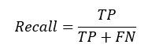
Kết quả sau khi chạy mô hình với dữ liệu gốc
Mô hình | Accuracy | Precision | Recall | F1-score | ROC-AUC score
Logistic Regression | 0.998 | 0 | 0 | 0 | 0.68
K-Nearest Neighbors | 0.999 | 0.8 | 0.07 | 0.14 | 0.6
SVC | 0.998 | 0.78 | 0.24 | 0.25 | 0.6
Decision Tree | 0.998 | 0.24 | 0.25 | 0.24 | 0.62
Random Forest | 0.999 | 0.84 | 0.19 | 0.32 | 0.88
XGB | 0.999 | 0.8 | 0.19 | 0.31 | 0.96
Độ chính xác lên đến 99,9% trong khi chỉ số Recall thấp cho thấy mô hình đã bỏ sót nhiều trường hợp rửa tiền
(Nguồn tác giả tổng hợp)
Notes:
sau khi… Để so sánh kết quả em Tiến hành huấn luyện mô hình với tệp dữ liệu gốc, tệp dl đã đã Undersampling và tệp xữ liệu đã SMOTE kết hợp với các mô hình …
với dl gốc, kết quả từ bảng có thể thấy rằng Độ chính xác lên đến 99,9% với mô hình RF và XGB trong khi chỉ số Recall thấp chỉ từ 7% đến 25% cho thấy mô hình đã bỏ sót nhiều trường hợp rửa tiền.
Với dữ liệu đã giảm mẫu, kết quả huấn luyện cho thấy Chỉ số recall của mô hình RF tăng từ 19% lên 94%, mô hình KNN từ 7% đến 86% cho thấy những mô hình này không phù hợp với dữ liệu mất cân bằng. Hai mô hình là Random Forest và XGB có độ chính xác là 89% , recall lên đến 91% và ROC-AUC score cao hơn những mô hình còn lại lần lượt là 89% và 94%, kết quả này chứng minh được sự học tập mạnh mẽ của hai mô hình.

Slide 20
Kết quả sau khi sử dụng kỹ thuật giảm mẫu
Mô hình | Accuracy | Precision | Recall | F1-score | ROC-AUC score
Logistic Regression | 0.61 | 0.61 | 0.63 | 0.62 | 0.61
K-Nearest Neighbors | 0.82 | 0.8 | 0.86 | 0.83 | 0.82
SVC | 0.82 | 0.8 | 0.85 | 0.82 | 0.82
Decision Tree | 0.86 | 0.84 | 0.86 | 0.86 | 0.86
Random Forest | 0.89 | 0.85 | 0.94 | 0.9 | 0.89
XGB | 0.89 | 0.84 | 0.91 | 0.87 | 0.94
Mô hình | Accuracy | Precision | Recall | F1-score | ROC-AUC score
Logistic Regression | 0.74 | 0.71 | 0.22 | 0.34 | 0.59
K-Nearest Neighbors | 0.86 | 0.77 | 0.77 | 0.77 | 0.83
SVC | 0.87 | 0.79 | 0.75 | 0.78 | 0.84
Decision Tree | 0.86 | 0.77 | 0.78 | 0.78 | 0.84
Random Forest | 0.89 | 0.79 | 0.85 | 0.82 | 0.88
XGB | 0.89 | 0.8 | 0.83 | 0.81 | 0.9
Tỷ lệ 2 lớp là 1:1
Tỷ lệ 2 lớp là 7:3
Chỉ số recall của mô hình RF tăng từ 19% lên 94%, mô hình KNN từ 7% đến 86% cho thấy những mô hình này không phù hợp với dữ liệu mất cân bằng
(Nguồn tác giả tổng hợp)
Notes:
Với dữ liệu đã sử dụng SMOTE, Độ chính xác của mô hình đều tương đối cao, Đồng thời tỷ lệ Recall được cải thiện đáng kể, Mô hình Logistic Regression tăng lên đến 61.88%, K-Nearest Neighbors từ 7% tăng lên 32.18%. XBG tăng từ 19% lên 64.36%. Tuy nhiên nhược điểm là Precision không được cải thiện. Điều này đồng nghĩa với việc mô hình dự đoán nhiều nhãn giao dịch bình thường thành giao dịch rửa tiền. th này có thể khiến tăng…

Slide 21
Kết quả sau khi sử dụng kỹ thuật giảm mẫu
Mô hình | Tỷ lệ | Accuracy | Precision | Recall | F1-score | ROC-AUC score
Logistic Regression | 1:01 | 0.6 | 0.66 | 0.43 | 0.52 | 0.6
 | 7:03 | 0.73 | 0.65 | 0.2 | 0.31 | 0.58
K-Nearest Neighbors | 1:01 | 0.97 | 0.69 | 0.64 | 0.66 | 0.67
 | 7:03 | 0.76 | 0.66 | 0.46 | 0.54 | 0.68
SVC | 1:01 | 0.68 | 0.74 | 0.58 | 0.65 | 0.68
 | 7:03 | 0.74 | 0.66 | 0.26 | 0.38 | 0.6
Decision Tree | 1:01 | 0.7 | 0.7 | 0.71 | 0.7 | 0.7
 | 7:03 | 0.75 | 0.59 | 0.6 | 0.59 | 0.71
Random Forest | 1:01 | 0.76 | 0.78 | 0.73 | 0.75 | 0.76
 | 7:03 | 0.81 | 0.76 | 0.55 | 0.64 | 0.74
XGB | 1:01 | 0.77 | 0.78 | 0.77 | 0.77 | 0.79
 | 7:03 | 0.83 | 0.77 | 0.64 | 0.7 | 0.79
Dữ liệu SAML-D
(Nguồn tác giả tổng hợp)

Slide 22
Kết quả sau khi sử dụng kỹ thuật SMOTE
Mô hình | Accuracy | Precision | Recall | F1-score | Thời gian thực thi
Logistic Regression | 0.6149 | 0.0016 | 0.6188 | 0.0032 | 21.81 giây
K-Nearest Neighbors | 0.9832 | 0.0197 | 0.3218 | 0.0372 | 170.49 giây
Decision Tree | 0.9936 | 0.0447 | 0.2624 | 0.0764 | 45.67 giây
Random Forest | 0.996 | 0.0836 | 0.297 | 0.1304 | 18 phút 22 giây
XGB | 0.9674 | 0.0197 | 0.6436 | 0.0383 | 19.4706 giây
Kết quả thực nghiệm huẩn luyện
(Nguồn tác giả tổng hợp)
Độ chính xác của mô hình đều tương đối cao, chỉ số recall có cải thiện hơn so với dữ liệu ban đầu, tuy nhiên Precision còn thấp. Điều này đồng nghĩa với việc mô hình dự đoán nhiều nhãn giao dịch bình thường thành giao dịch rửa tiền

Slide 23

KẾT LUẬN
Giải quyết dữ liệu mất cân bằng
Ứng dụng học máy
Phương pháp UnderSampling và SMOTE nhằm giải quyết dữ liệu mất cân bằng tỷ lệ giữa hai nhóm cần phân loại là giao dịch rửa tiền hay giao dịch bình thường. Mỗi kỹ thuật lại có ưu nhược điểm khác nhau
Thực nghiệm trên hai bộ dữ liệu tổng hợp là AMLworld và SAML-D. Kết quả cho thấy mô hình RF có độ chính xác cao nhất khi dữ liệu được giảm mẫu đa số, bên cạnh đó mô hình XGB cũng có các chỉ số cao và thời gian huấn luyện thường nhanh hơn.
Tính ứng dụng
Khuyến nghị
Theo khuyến nghị của FATF, việc phát hiện giao dịch rửa tiền cần kết hợp với dữ liệu phân loại rủi ro khách hàng và lịch sử cảnh báo giao dịch bất thường. Vì vậy để có thể ứng dụng học máy vào thực tiễn thì CSDL phải đủ lớn cho việc huấn luyện.
Sử dụng phương pháp xử lý dữ liệu mất cân bằng khác kết hợp nhiều mô hình học máy, học sâu nhằm tăng tính chính xác trong phát hiện giao dịch rửa tiền, tiết kiệm chi phí

Slide 24

CẢM ƠN THẦY CÔ VÀ
CÁC BẠN ĐÃ LẮNG NGHE
12/5/2024
Sinh viên: Nguyễn Thị Thảo Vân
Mã sinh viên: 23A4040155
Lớp: K23HTTTB

